Slide 1
Membuat Laporan Ilmiah

Slide 2
Penulisan Ilmiah
Penulisan ilmiah biasanya merujuk pada penulisan yang berlandaskan pada metodologi penelitian yang mengungkapkan fakta dan bukti-bukti untuk mendukung kebenaran hasil dari perumusan masalah.
Bahasa yang digunakan dalam penulisan ilmiah biasanya memilih kata yang baku sesuai dengan EYD (ejaaan yang disempurnakan) dalam bahasa Indonesia. Hal ini dilakukan agar makna dari kalimat yang ingin disampaikan jelas dan tepat.

Slide 3
Struktur Penulisan
Untuk mengecek apakah kalimat yang kita hasilkan memenuhi syarat kaedah tata bahasa karena kalimat yang benar harus memiliki kelengkapan unsur kalimat berupa subjek, predikat, objek, pelengkap dan keterangan (S, P, O, Pel, K) sehingga setiap kalimat yang dituliskan dapat dibaca dengan jelas dan mudah dipahami, tidak timbul kerancuan.
Setiap kalimat yang dituliskan hanya memiliki satu makna.

Slide 4
Struktur Penulisan (1)
Subjek adalah unsur pokok yang terdapat dalam sebuah kalimat disamping unsur predikat.
Preposisi adalah pernyataan yang dapat dibuktikan kebenarannya atau dapat ditolak karena kesalahan yang terkandung di dalamnnya.
Predikat sebagai suatu kalimat memiki beberapa peran diantaranya (1) pernyataan (berita), (2) perintah, (3) pernyataan atau (4) seruan. Menurut kaedah ejaan, kalimat yang menyatakan pernyataan ditandai dengan titik (.) sebagai terminal terakhir, sedangkan kalimat perintah diakhiri dengan tanda tanya (?), dan kalimat seruan diakhiri dengan tanda seru (!)
Objek merupakan unsur kalimat yang dapat diperlawankan dengan subjek. Unsur kalimat ini wajib dalam susunan kalimat yang berpredikat verba aktif, pada umumnya berawalan me-, tidak terdapat dalam kalimat pasif ataupun kalimat intransitif, berpredikat verba berawalan ber-, ke-an.

Slide 5
Proses Menulis
Proses penulisan terdiri dari beberapa tahapan diantaranya adalah:
Perencanaan (planning),
Pembuatan draft (drafting),
Revisi (revising) dan
proses penulisan laporan (working within the process).

Slide 6
Pembuatan Karya Ilmiah
Penulisan karya ilmiah merupakan tahapan dari keseluruhan proses atau tahapan yang ada dalam unsur penelitian.
Menuangkan hasil penelitian ke dalam sebuah tulisan merupakan hal yang mutlak bagi seorang peneliti.
Karya ilmiah ini harus bersifat ilmiah dan ditulis sesuai dengan kaedah-kaedah penulisan ilmiah menurut metodologi yang baik dan benar.

Slide 7
Ciri-Ciri Bahasa Ilmiah
Bahasa Ilmiah harus tepat dan tunggal makna, tidak remang nalar ataupun mendua. Contoh:”penelitian ini mengkaji teknik pentajaman objek yang efektif dan efisien”
Bahasa Ilmiah mendefinisikan secara tepat istilah, dan pengertian yang berkaitan dengan suatu penelitian, agar tidak menimbulkan kerancuan
Bahasa Ilmiah itu singkat, jelas dan efektif. Contoh: ”tulisan ini (dilakukan dengan maksud untuk) membahas kecendrungan teknologi informasi menjelang abad ke-21”.
Catatan: kata-kata yang didalam kurung sebaiknya dihilangkan.

Slide 8
Manfaat Laporan Penelitian
Agar dapat digunkan sebagai keperluan studi akademis diperguruan tinggi,
Untuk keperluan perkembangan ilmu pengetahuan,
Untuk keperluan suatu lembaga tertentu,
Dapat juga dimanfaatkan untuk keperluan publikasi ilmiah

Slide 9
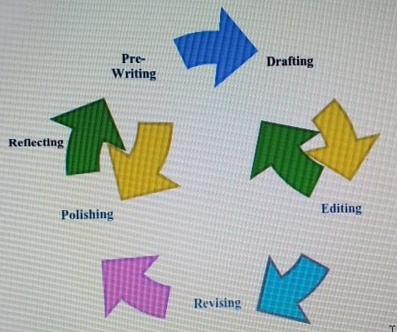
Proses Menulis Karya Ilmiah

Slide 10
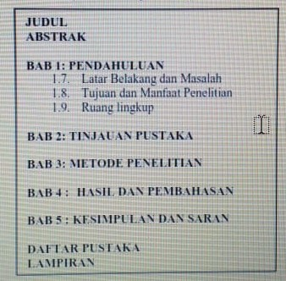
Contoh Kerangka Penulisan Ilmiah

Slide 11
Latihan
Apakah yang dimaksud dengan:
Judul Penelitian
Abstrak Penelitian
Latar Belakang Penelitian
Tujuan dan manfaatn penelitian
Ruang Lingkup penelitian
Tinjuan Pustaka
Metode Penelitian
Hasil dan Pembahasan
Kesimpulan dan Saran
Daftar Pustaka
Lampiran
Buatlah laporan penelitian anda yang berisikan ke 11 butir kerangka penulisan ilmiah diatas !!

